Slide 1

Unityで始めようWebAR
事前準備

Slide 2
準備事項
Unity関連
- アカウント作成
- Unity Hubのインストール
- Unityのインストール (2020.3を指定)
- Unity2020.3をインストール済みの人向け
NRSDKのダウンロード
マイクロソフトアカウントの作成

Slide 3
準備事項
Unity関連
- アカウント作成
- Unity Hubのインストール
- Unityのインストール (2020.3を指定)
- Unity2020.3をインストール済みの人向け
NRSDKのダウンロード
マイクロソフトアカウントの作成

Slide 4
Unityのウェブサイトにアクセス
https://unity3d.com/jp/get-unity/download

Slide 5
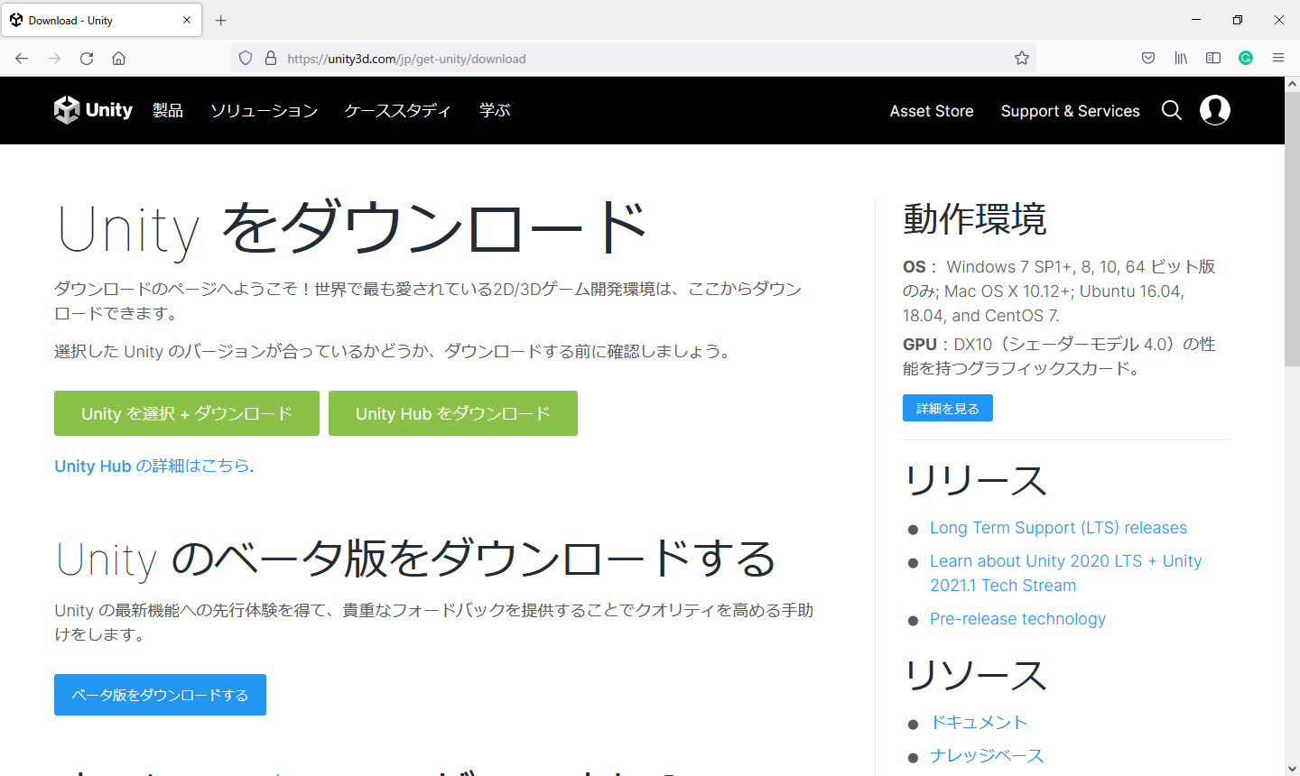
Unityのアカウント作成
ここをクリック

Slide 6
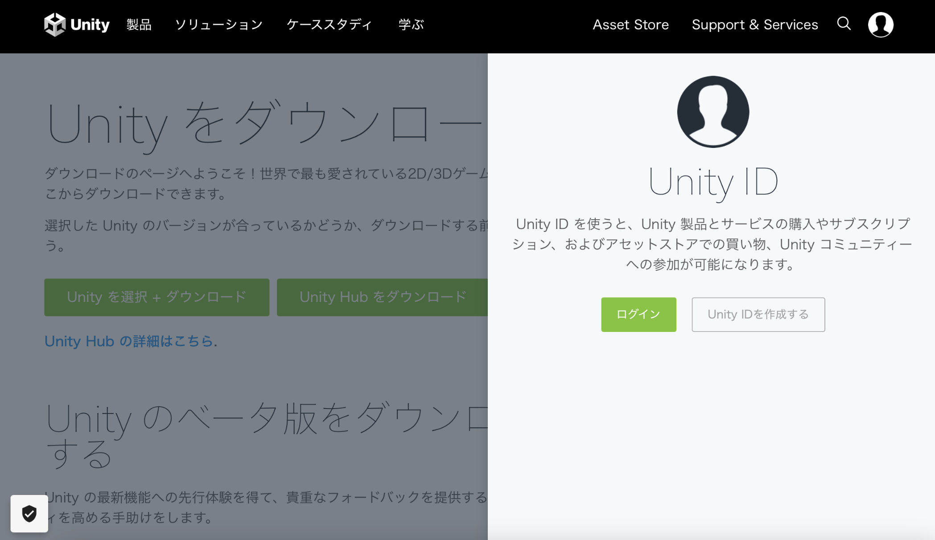
Unityのアカウント作成
Unity IDを作成する

Slide 7
Unityのアカウント作成
サイトの案内に従って登録してください

Slide 8
準備事項
Unity関連
- アカウント作成
- Unity Hubのインストール
- Unityのインストール (2020.3を指定)
- Unity2020.3をインストール済みの人向け
NRSDKのダウンロード
マイクロソフトアカウントの作成

Slide 9
Unity Hubのダウンロード
Unity Hubのダウンロード

Slide 10
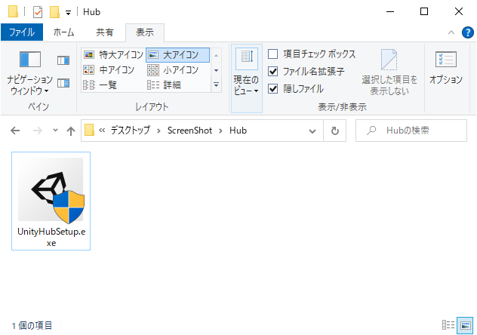
Unity Hubのインストール
インストーラーを実行

Slide 11
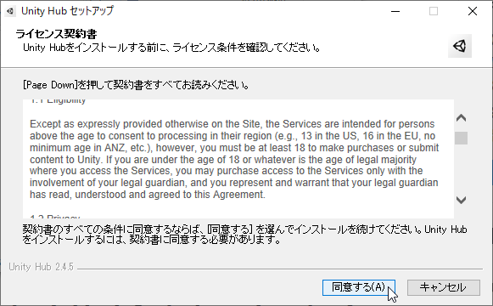
Unity Hubのインストール
同意する

Slide 12
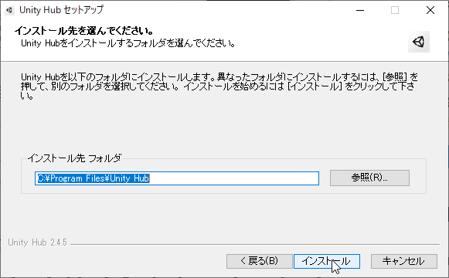
Unity Hubのインストール
インストール

Slide 13
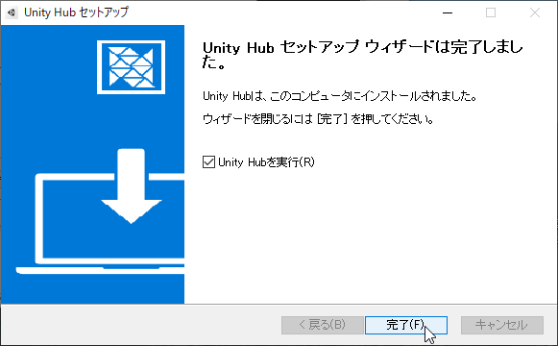
Unity Hubのインストール
完了

Slide 14
Unityのアカウント設定
Unity Hubを起動

Slide 15
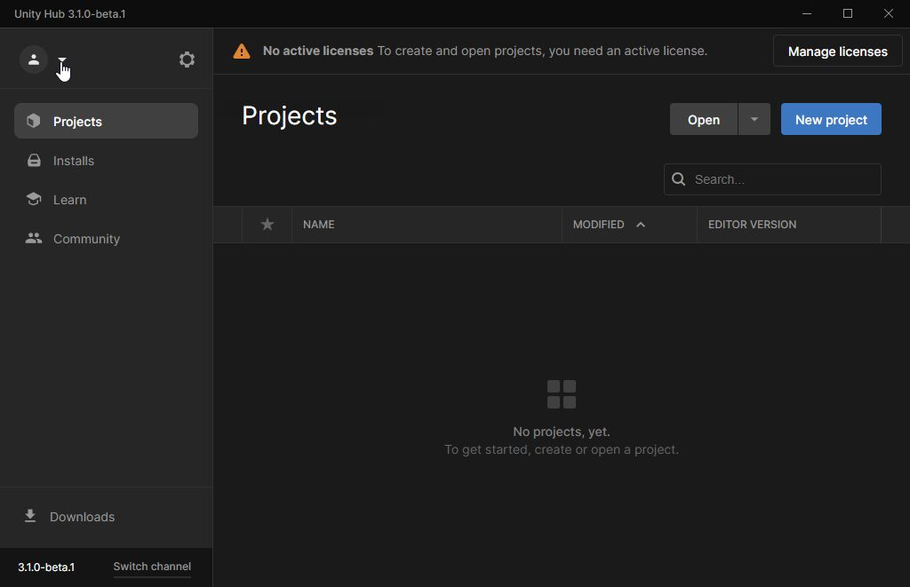
アカウントの設定
ここをクリック

Slide 16
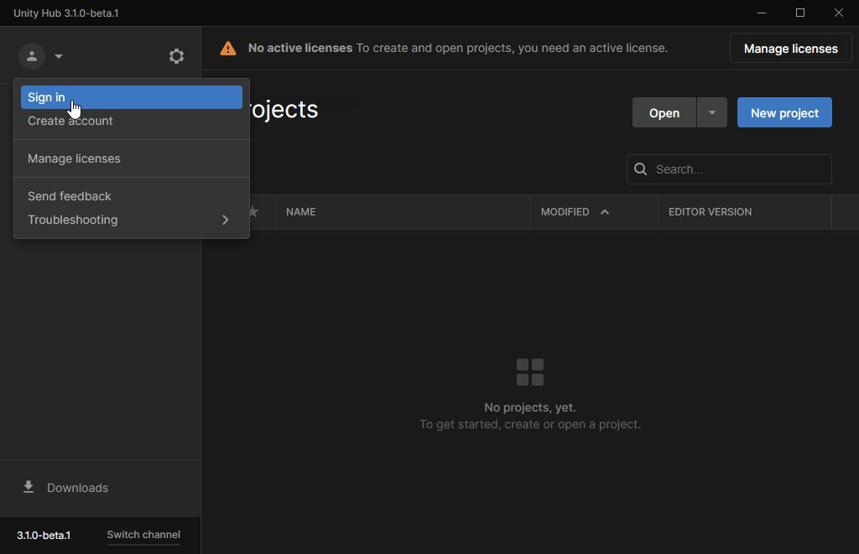
アカウントの設定
Sign In

Slide 17
アカウントの設定
ブラウザが立ち上がるので手順に従ってログイン

Slide 18
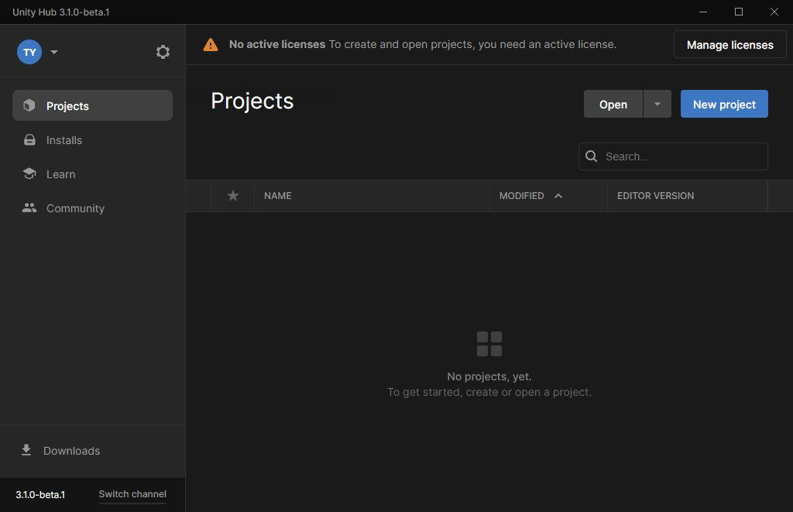
アカウントの設定
アイコンが切り替わっていればOK

Slide 19
アカウントの設定
ここをクリック
またはManage lisenseをクリック

Slide 20
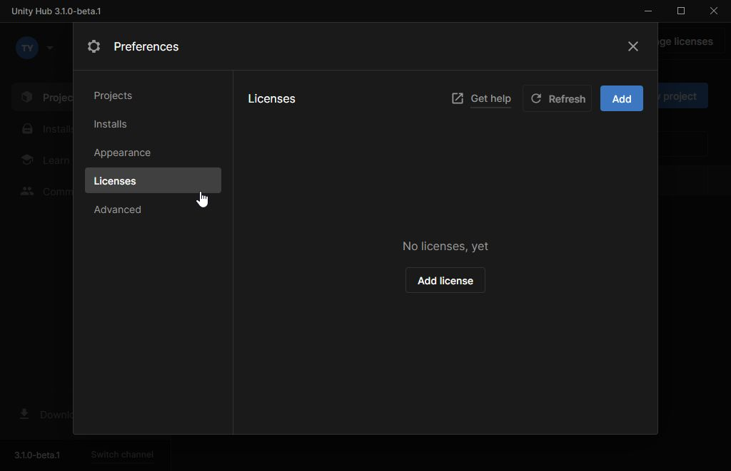
アカウントの設定
Licensesをクリック

Slide 21
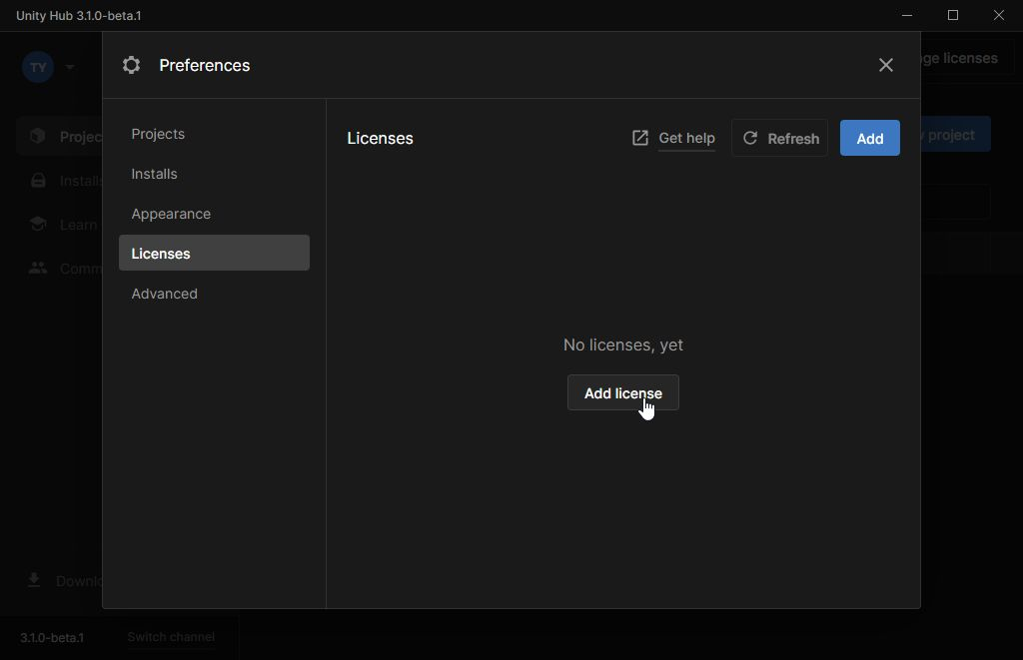
アカウントの設定
Add Licenseをクリック

Slide 22
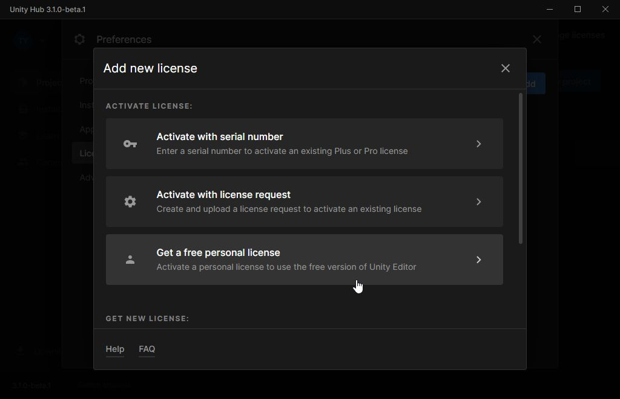
アカウントの設定
ライセンスを選択 (例:Get a free personal license)

Slide 23
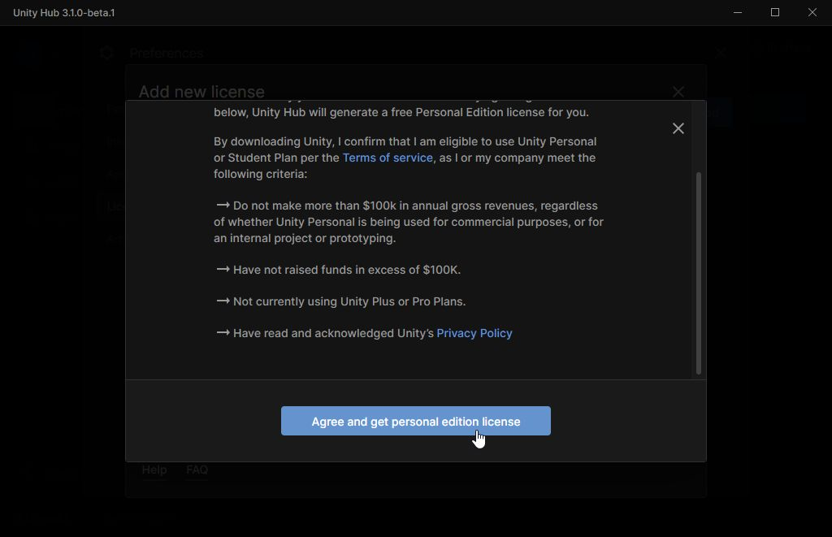
アカウントの設定
ここをクリック

Slide 24
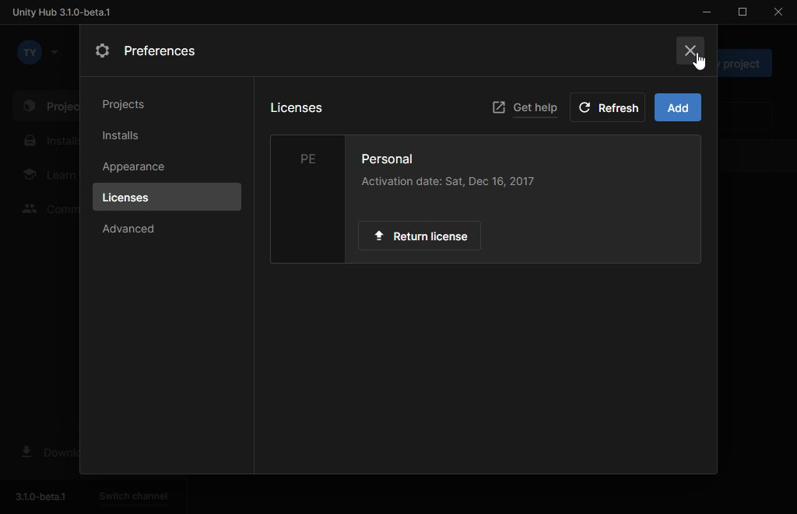
アカウントの設定
閉じる

Slide 25
準備事項
Unity関連
- アカウント作成
- Unity Hubのインストール
- Unityのインストール (2020.3を指定)
- Unity2020.3をインストール済みの人向け
NRSDKのダウンロード
マイクロソフトアカウントの作成

Slide 26
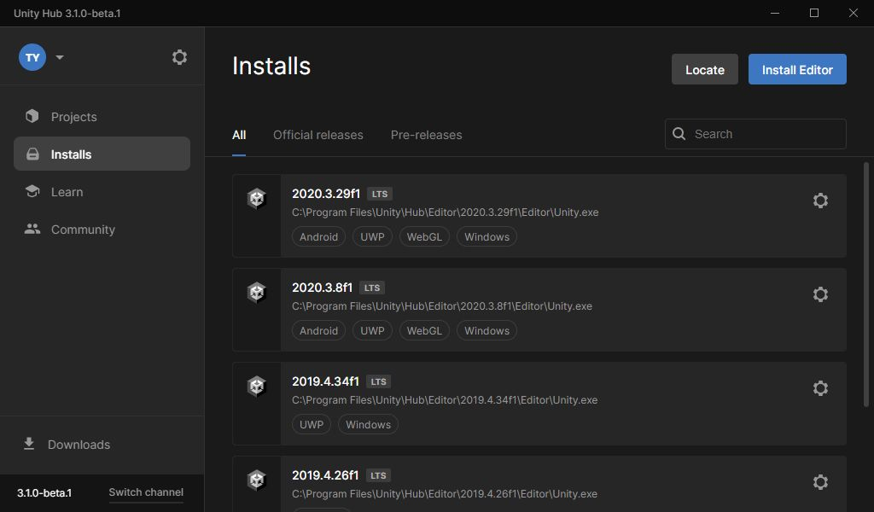
Unity2020のインストール
Installs

Slide 27
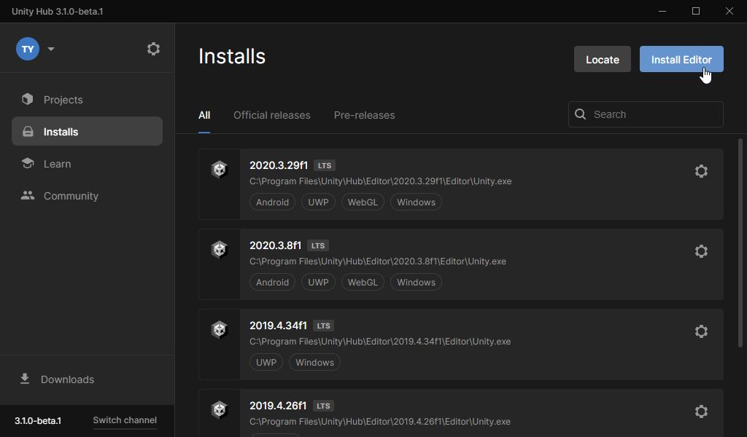
Unity2020のインストール
Install Editor

Slide 28
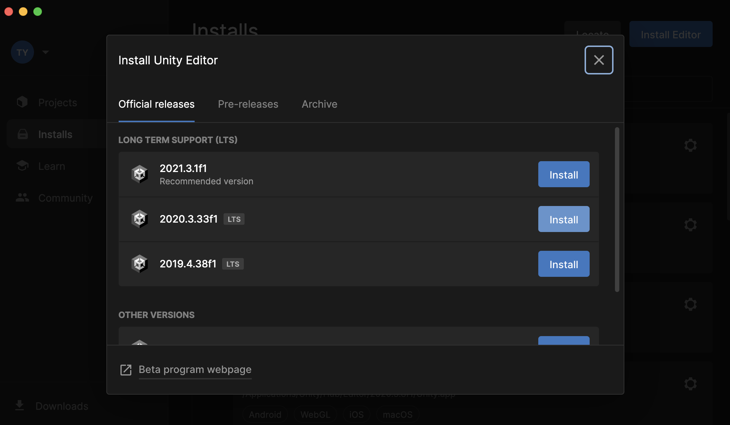
Unity2020のインストール
Unity2020.3.xの最新版 2022/04/23現在2020.3.33f

Slide 29
Unity2020のインストール
Install

Slide 30
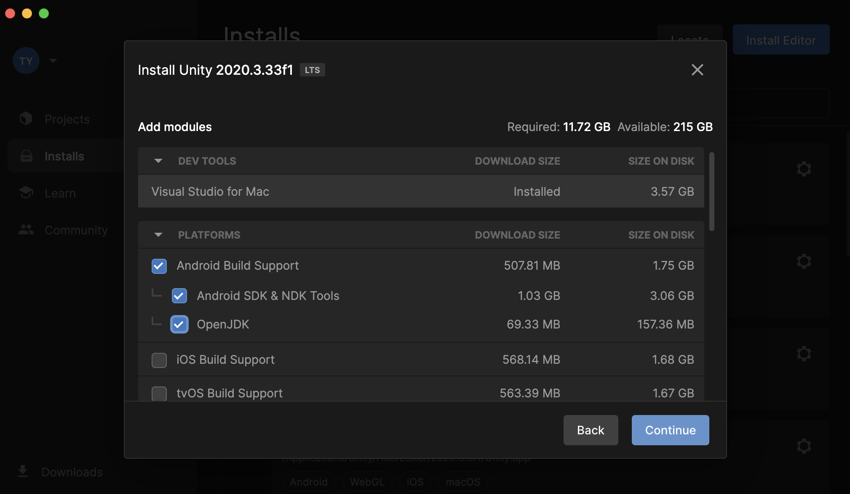
Unity2020のインストール
Android Build Supportのチェックをオン (SDK&NDK Tools,OpenJDKも必須)

Slide 31
Unity2020のインストール
Continue

Slide 32
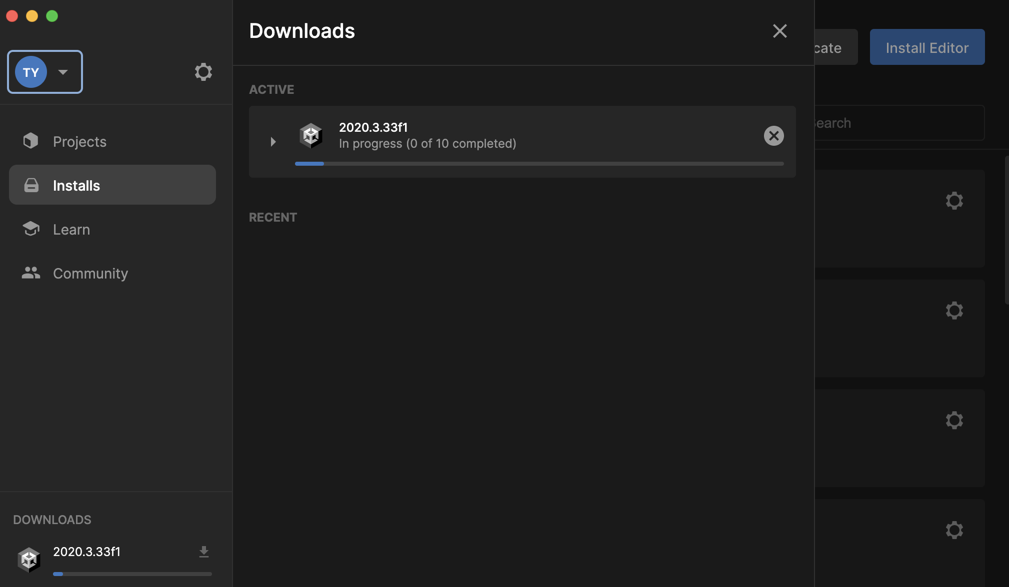
Unity2020のインストール
インストール終了まで待つ

Slide 33
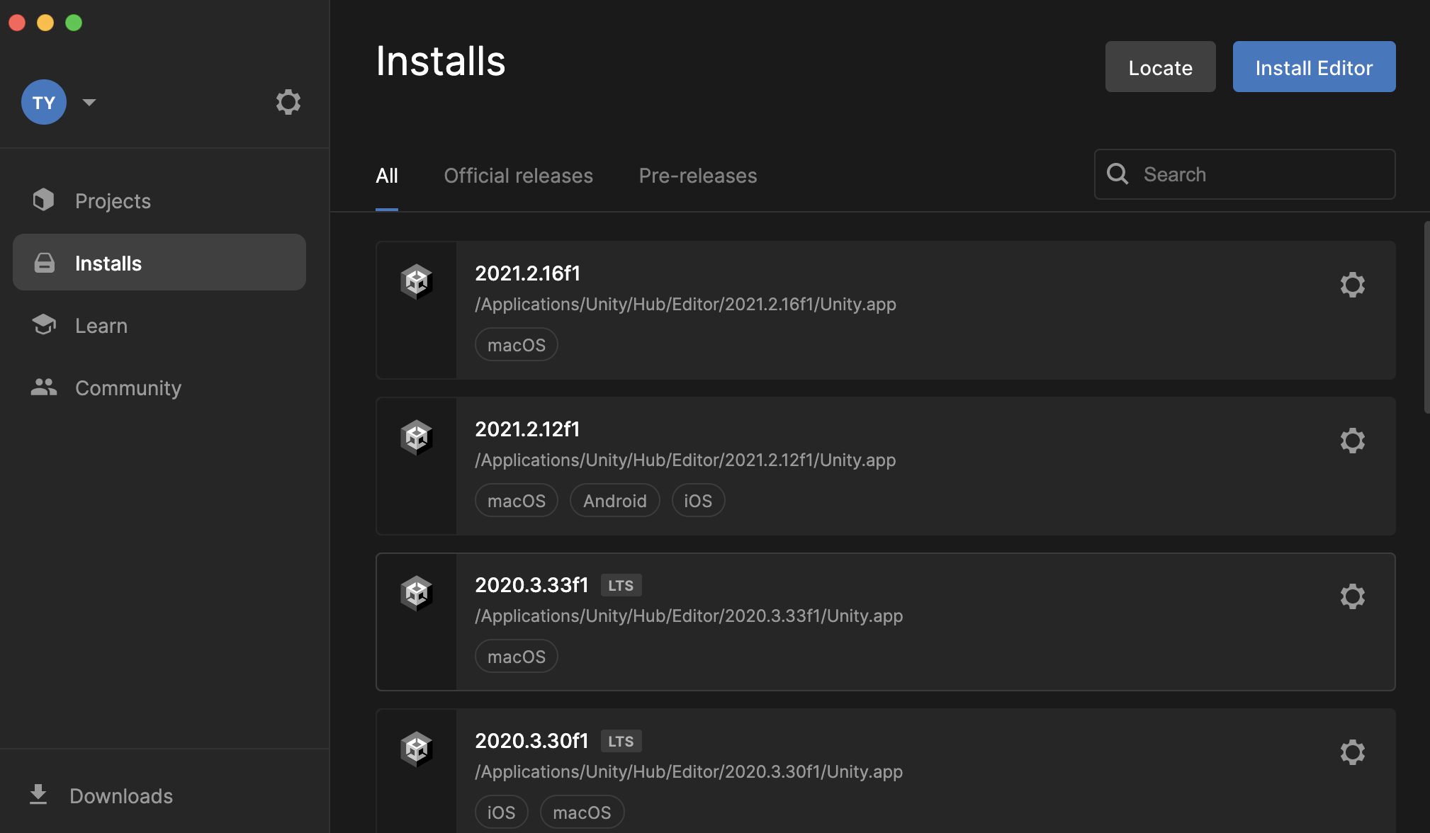
Unity2020のインストール
インストール終了

Slide 34
準備事項
Unity関連
- アカウント作成
- Unity Hubのインストール
- Unityのインストール (2020.3を指定)
- Unity2020.3をインストール済みの人向け
NRSDKのダウンロード
マイクロソフトアカウントの作成

Slide 35
Android Buildオプションの追加
2020.3.xxf
クリック

Slide 36
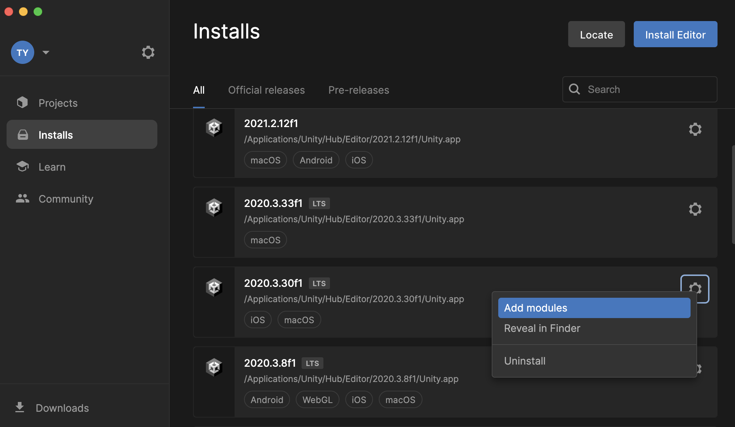
Android Buildオプションの追加
Add modules

Slide 37
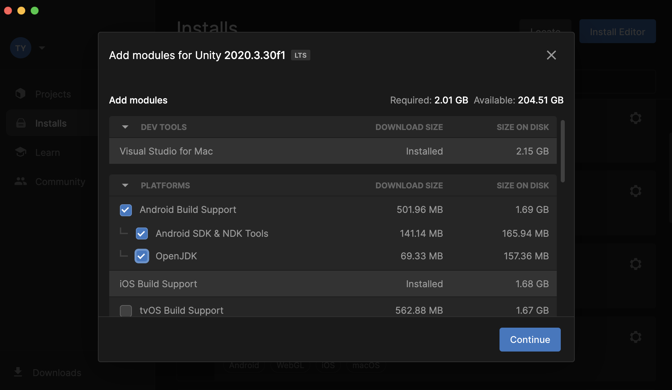
Android Buildオプションの追加
Add Android Build Support その下のSDK & NDK ToolsとOpenJDKも必須
Continue

Slide 38
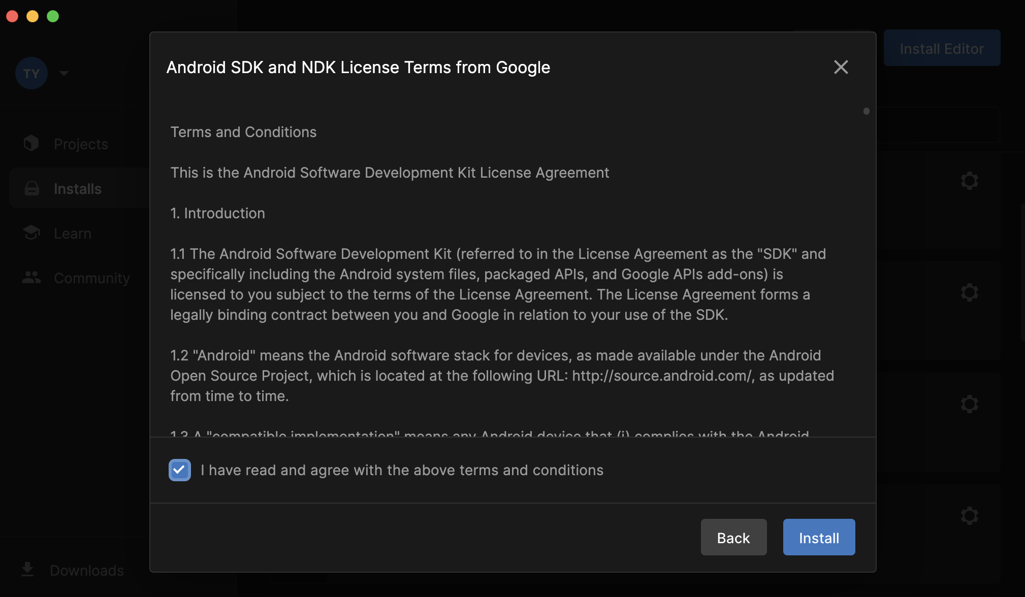
Android Buildオプションの追加
チェック
Install

Slide 39
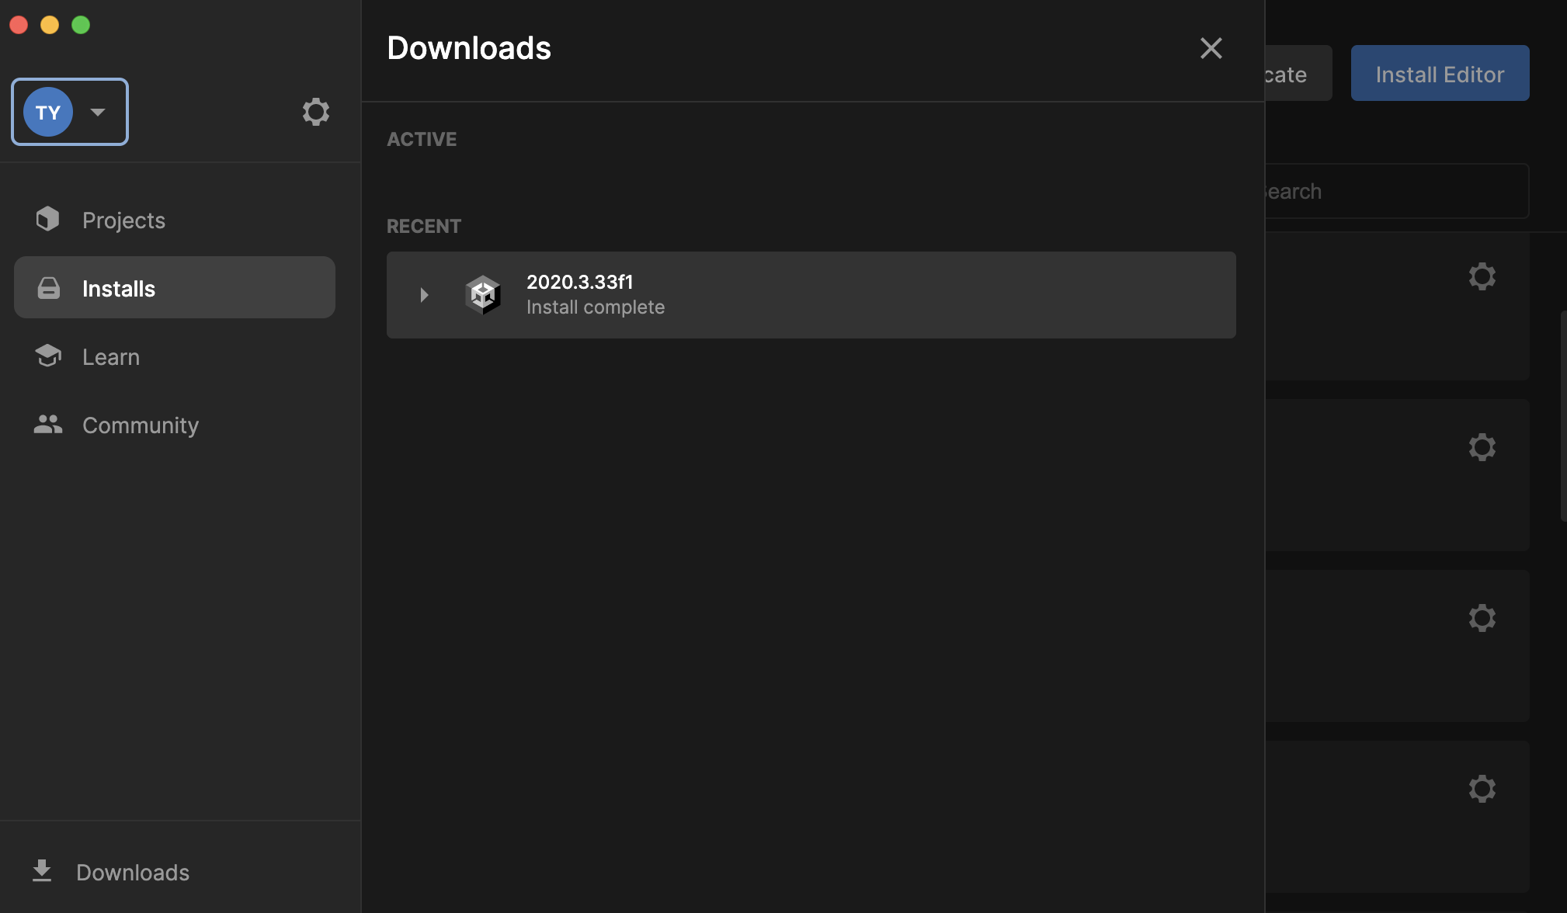
Android Buildオプションの追加
インストール終了

Slide 40
準備事項
Unity関連
- アカウント作成
- Unity Hubのインストール
- Unityのインストール (2020.3を指定)
- Unity2020.3をインストール済みの人向け
NRSDKのダウンロード
マイクロソフトアカウントの作成

Slide 41
NRSDKのインストール
https://developer.nreal.ai/download

Slide 42
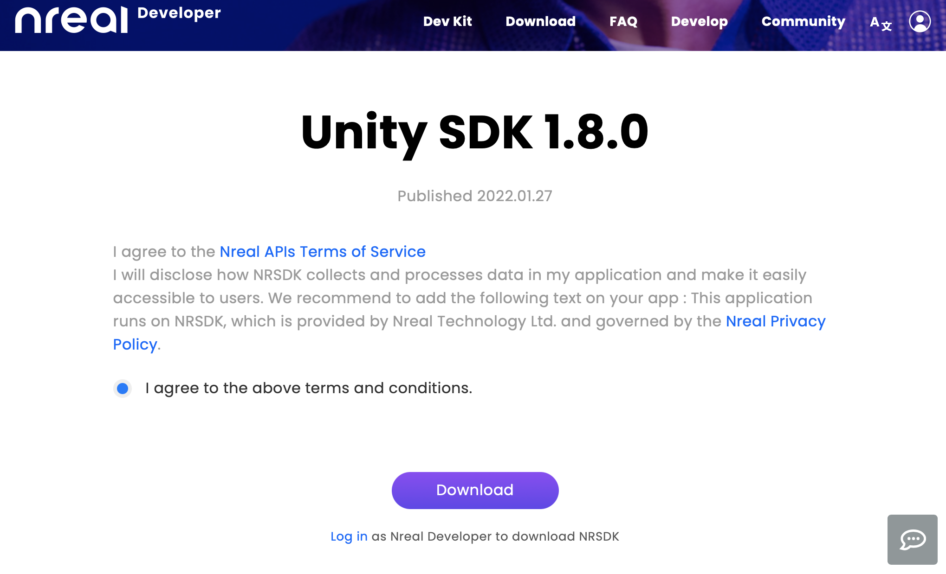
NRSDKのインストール
チェック
Download

Slide 43
NRSDKのインストール
ダウンロードできない場合は こちらからアカウントを作成

Slide 44
準備事項
Unity関連
- アカウント作成
- Unity Hubのインストール
- Unityのインストール (2019.4を指定)
- Unity2019.4をインストール済みの人向け
NRSDKのダウンロード
マイクロソフトアカウントの作成

Slide 45
MSのアカウント作成
Visual Studioでコードを記述する際にログインを求められることがあります
https://account.microsoft.com/account

Slide 46
ご質問・ご相談はDiscordで！ https://discord.gg/XzrPmgGbfn

Slide 47
準備完了

